Slide 1
Анализ соответствия требованиям для поддержки выхода на новые рынки
Дмитрий Ковчегин
X Международный форум поставщиков атомной отрасли Атомекс 2018
3-4 декабря 2018
г. Москва

Slide 2
Анализ соответствия требованиям – важная часть подготовки к выходу на новый рынок
Предпосылки для анализа
Вопросы для анализа
Продукт должен соответствовать всем требованиям
Требования отличны от привычных
Затраты на адаптацию продукта зависят от степени соответствия
К чему предъявляются требования?
Какие требования предъявляются?
Насколько продукт соответствует требованиям?

Slide 3
Первый шаг: определение структурных элементов продукта
К чему предъявляются требования?
Оборудование и его компоненты
Порядок разработки, сооружения и введения в действие
Эксплуатационные процедуры
Этапы оказания услуги
Документация
…

Slide 4
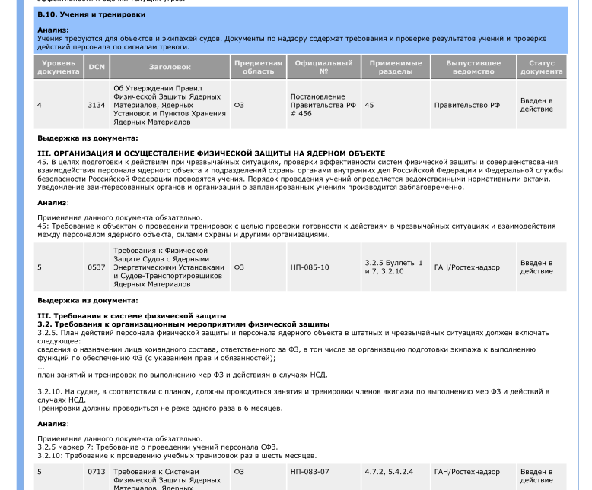
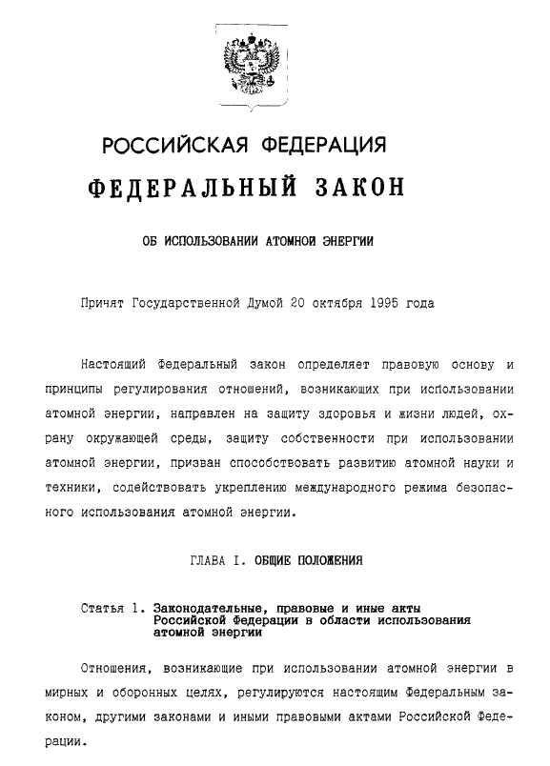
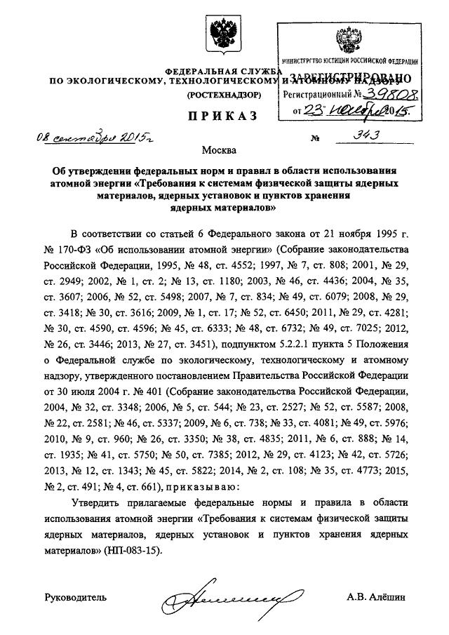
Второй шаг : выявление применимых требований
Какие требования предъявляются?
Подборка применимых документов
Подборка применимых положений
Законодательство
Требования регулятора
Стандарты
Требования заказчика
…
Полный перечень требований ко всем структурным элементам продукта

Slide 5
Третий шаг: анализ соответствия продукта требованиям
Насколько продукт соответствует требованиям?

Slide 6
Ключевой результат анализа – перечень несоответствий для каждого структурного элемента

Slide 7
Затраты на приведение в соответствие определяют решения по выходу на рынок
Устранение несоответствий, оптимизация продукта и выход на рынок
Прояснение и корректировка требований
Отказ от выхода на рынок

Slide 8
Такой подход к анализу эффективен для любых продуктов и рынков
Подход к анализу не зависит от конкретного продукта или рынка
Результаты анализа хорошо структурированы и понятны
Отсутствие «белых пятен»:
Выявлены все применимые документы и их взаимосвязи
Определены все требования, применимые к продукту
Выявлены и задокументированы все несоответствия требованиям
Выявлены все требования, выполненные с избытком

Slide 9
Примеры применения
Россия
Ростехнадзор
Росатом
Минпромторг
Росморречфлот
Министерство энергетики США
МАГАТЭ
Украина
Белоруссия

Slide 10
Вопросы и комментарии?
Дмитрий Ковчегин
kovchegin@yahoo.com
+7-903-776-1290

